Slide 1

VY_32_INOVACE_FOTF10360ŠVA
Výukový materiál v rámci projektu OPVK 1,5 Peníze středním školám
Číslo projektu: CZ.1.07/1.5.00/34.0883
Název projektu: Rozvoj vzdělanosti
Číslo šablony: III/2
Datum vytvoření: 1.11.2012
Autor: Mgr. Martina Švábová
Určeno pro předmět: Fotografie
Tematická oblast: Základní skladby obrazu – Kompozice obrazu
Obor vzdělání: Fotograf (34-56-L/01) 1.ročník
Název výukového materiálu: pracovní listy Kompoziční prvky -1.část
Popis využití: pracovní listy o kompozičních prvcích -1.část s využitím dataprojektoru a notebooku k prohlubování a upevňování učiva
Čas: 20 minut

Slide 2
Kompoziční prvky - 1.část
Rozdělujeme kompoziční metody :
Skladebné principy: jsou postupy, které se uplatňují v jiných sdělovacích systémech a oborech a mají obecnou platnost.
Lineární kompozice: linie a křivky, které oku umožňují pohybovat se po obraze.
Tonální kompozice: světla a stíny ovlivňují jas a kontrast.
Barevná kompozice: vyjadřuje tóny s různou intenzitou.
Perspektiva: vyjádření hloubky.
Prostor: prostor, který dílo zaujímá.

Slide 3
Kompoziční prvky
Nástroje, kterými umělec komponuje obraz.
Prvky se obvykle v celkové konstrukci obrazu vztahují samy k sobě, nebo celému dílu.
Pro kompozici jsou důležité tzv. skladebné principy.

Slide 4
Skladebné principy
Rozdělují se na princip:
Role
Rytmu
Kontrastu
Symetrie
Proporce

Slide 5
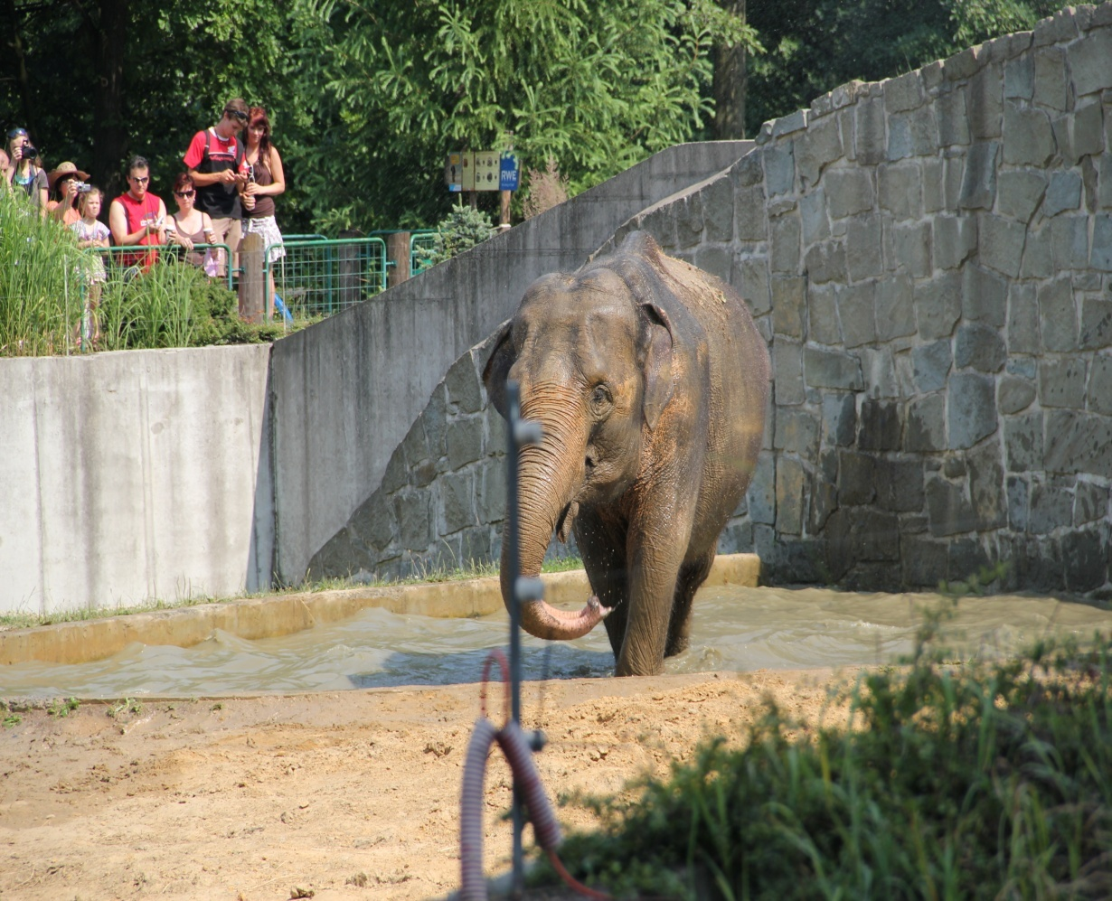
Princip role:
Základní princip skladby obrazu.
V obraze plní každý prvek určitou úlohu, kde má určitý význam a roli.
Dělíme na prvky:
hlavní –dominantní
vedlejší
rušivé - zmatečné

Slide 6
Princip rytmu
Opakování stejných nebo podobných prvků, tvarů, tónů, barev v určitých odstupech.
Odstupy jsou stejné, pravidelné a naopak.
Správný dojem rytmu - musí být zobrazen určitý počet prvků a jejich odstup.
Zajímavě působí i narušení rytmu.

Slide 7
Princip symetrie:
Pravidelné rozmístění prvků kolem středu nebo některé osy (vertikální, horizontální ).
Prvky jsou stejné, nebo velmi podobné tvarem, velikostí, barvou.
Symetrie je založena na principu utřídění prvků podle linií a určení volby perspektivy.
Vyvolává vyváženost, rovnováhu a klid.

Slide 8
Zopakujte si!
1. Princip rytmu je:
Stejné, podobné prvky
Žádné prvky nejsou stejné
Nic
2. Prvky v obraze dělíme na:
Hlavní a vedlejší
Různě
Nedělíme
3. Princip symetrie vyvolává:
Pocit
Vyváženost, klid
Nic
4. Co jsou to kompoziční prvky:
Vyváženost
Nástroj, kterým umělec komponuje obraz
Kontrast obrazu
5. Pravidelné rozmístění kolem středu:
Princip role
Princip rytmu
Princip symetrie
Co jsou to skladebné principy:
Postupy
Historie
Nemá význam

Slide 9
Odkazy
http://cs.wikipedia.org/wiki/Obrazov%C3%A1_kompozice
Pokud není uveden internetový odkaz u fotografie pochází z vlastních zdrojů.

